Slide 1

FIS140: Física General IV
Segundo Semestre 2025
Clase 1

Slide 2
Información Importante
Paralelo 1
Prof. Wladimir Ibáñez
wladimir.ibanez@usm.cl
Paralelo 2
Prof. Patricio Häberle (C)
patricio.haberle@usm.cl
Paralelo 3
Prof. Héctor Duarte
hector.duarte@usm.cl
Paralelo 4
Prof. César Núñez Ramírez
cesar.nunezr@usm.cl
Paralelo 5
Ernesto Frodden
ernesto.frodden@usm.cl
Certamen 1: 12 de septiembre.
Certamen 2: 16 de octubre.
Certamen 3: 20 de noviembre.
Certamen Recuperativo/Global:
27 de noviembre

Slide 3
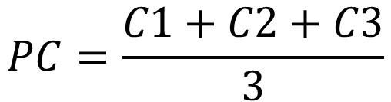

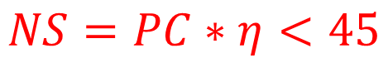
Información Importante
Condiciones de aprobación:
Cada certamen tiene la misma ponderación.
Si el promedio de los tres certámenes multiplicado por el factor de laboratorio es mayor o igual a 55 se aprueba la asignatura.
Si el promedio de los tres certámenes multiplicado por el factor de laboratorio es menor a 45, reprueba.
Si 45 < NS < 55, se debe rendir el certamen global.
En este caso la nota de presentación (incluye el factor de laboratorio) corresponde a un 60 % y el certamen global a 40%.
$$PC=\frac{C1+C2+C3}{3}$$
$$NS=PC∗η≥55$$
Aprueba
$$NS=PC∗η<45$$
Reprueba

Slide 4

¡Competencia!
El desafío: medir el diámetro de un cable ultra‑delgado usando fenómenos de interferencia y difracción de la luz.
Ustedes deberán diseñar y construir un montaje óptico para determinar el ancho de un objeto muy delgado, por ejemplo, un pelo.
Premios:
+3 pts en la nota semestral por ¡participar!: completar satisfactoriamente las tres etapas.
+2 pts a cada participante del equipo ganador.
Etapa 1. Idea & Equipo (4 de septiembre)
Forma tu equipo (4-6) y presenten la idea en una plana.
El documento deberá tener la foto del equipo completo.
Etapa 2. Diseño Experimental (25 septiembre)
Documento con la descripción del setup experimental.
Foto del equipo completo actualizada.
Etapa 3. Competencia (2 de octubre)
Medición en el patio central.
Todo el equipo debe participar en la medición.
¡Tendrán 5 minutos para realizarla!
* Mayores detalles serán entregados el 28 de agosto
$$NS=PC∗η+3 o ¡5!$$

Slide 5
Física General IV FIS-140
8 SCT 13 horas semanales.
Este tiempo incluye clases, ayudantía, laboratorio, consultas profesor, estudio personal, etcétera.
FIS100
Matemática I
FIS110
Matemática II
Matemática III
FIS120
FIS130*
Matemática IV*

Slide 6
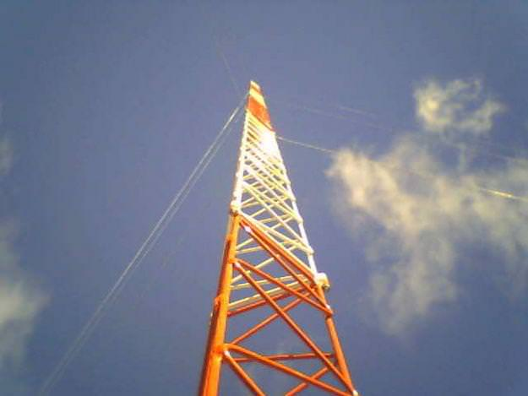
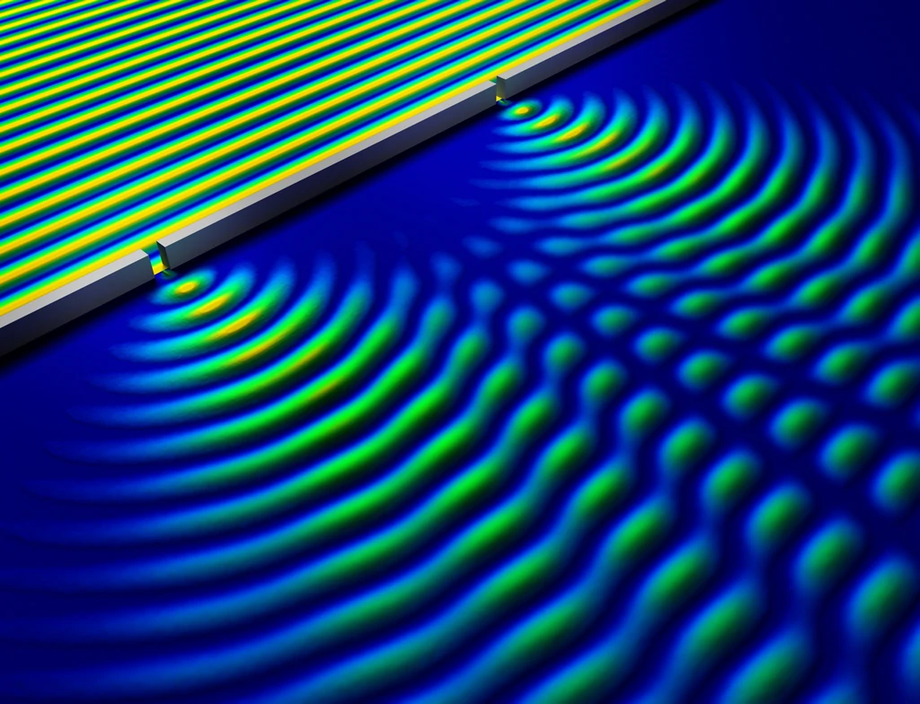
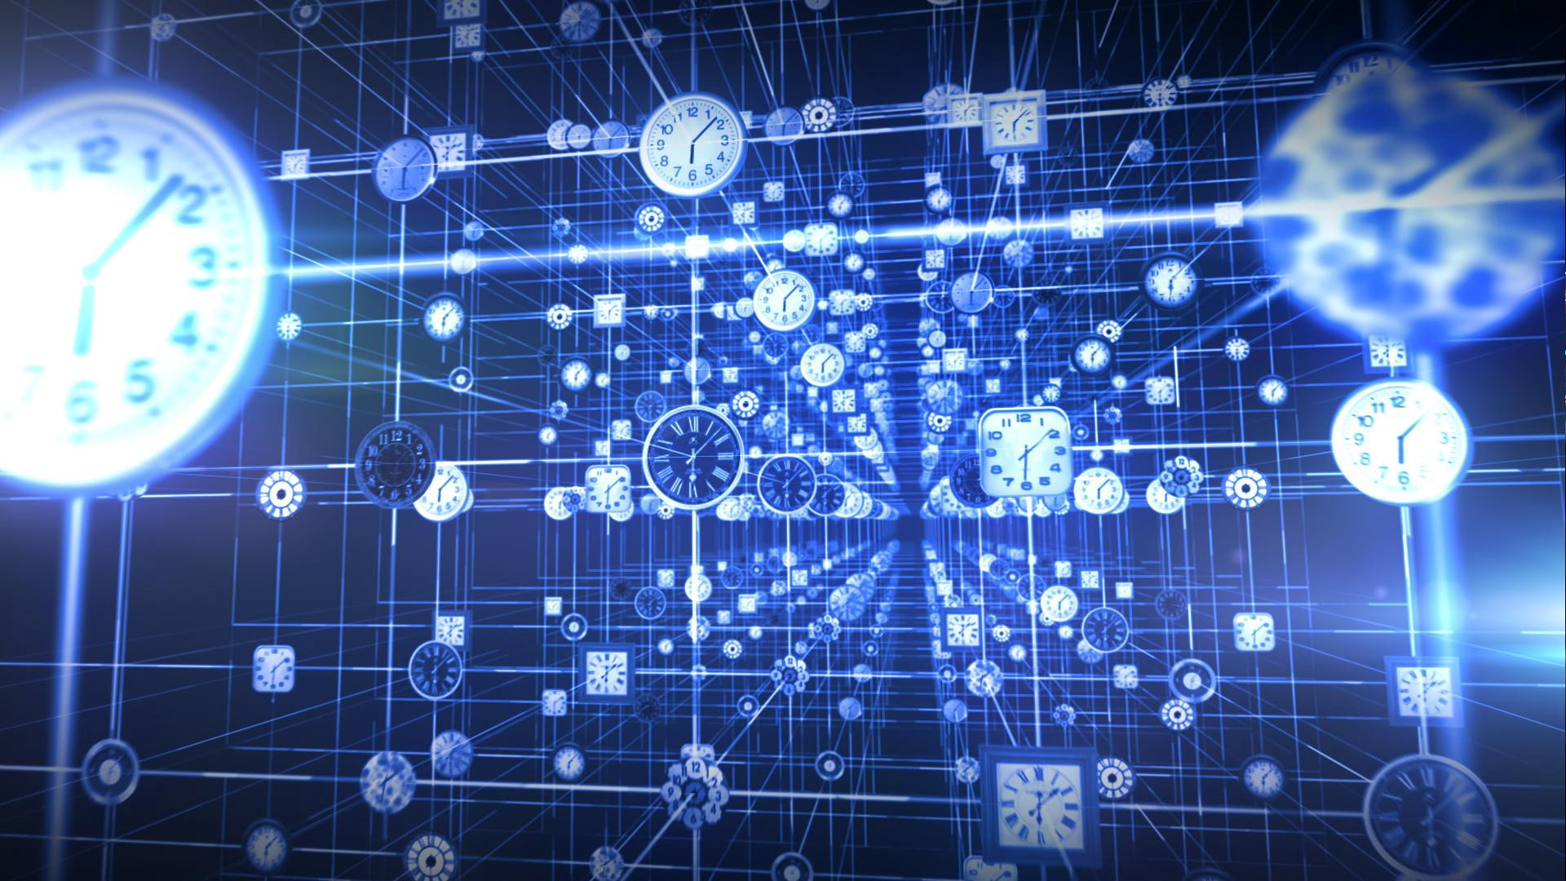
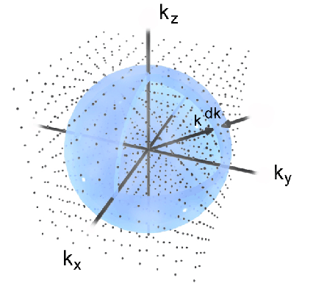
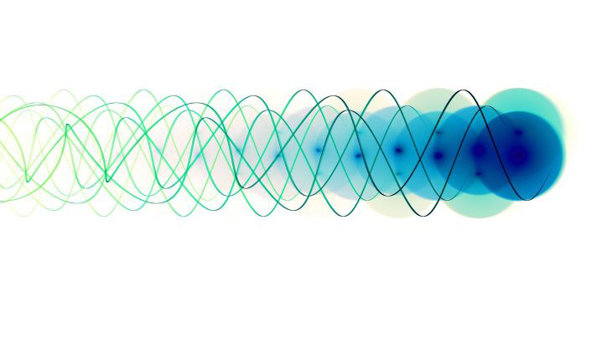
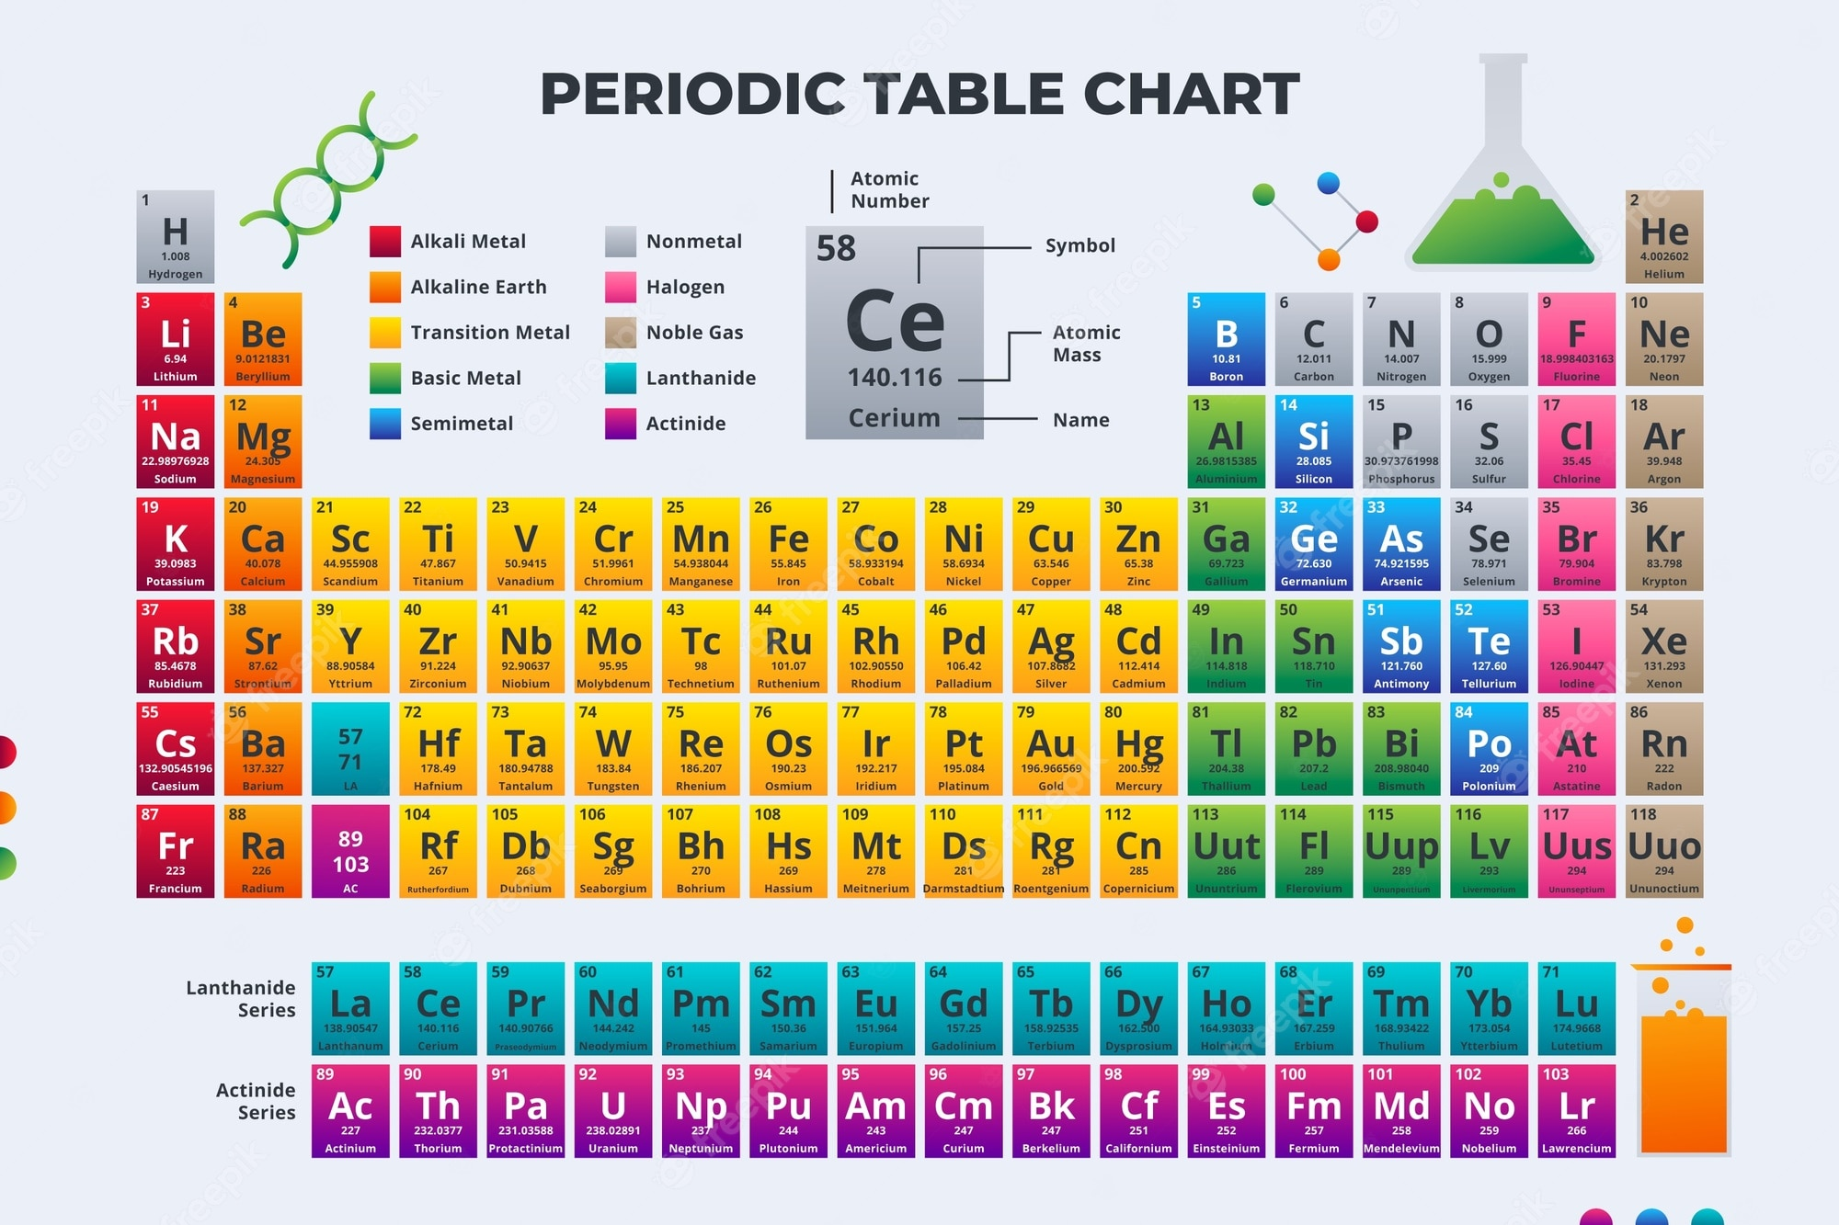
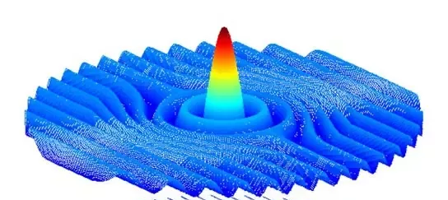

Ondas Electromagnéticas
Interferencia y Difracción
Relatividad Especial
Electrones y fotones
Átomos y tabla periódica
Gases cuánticos
Núcleo y radioactividad
Ondas de materia

Slide 7
Ondas electromagnéticas
Física General IV
Clase 1

Slide 8
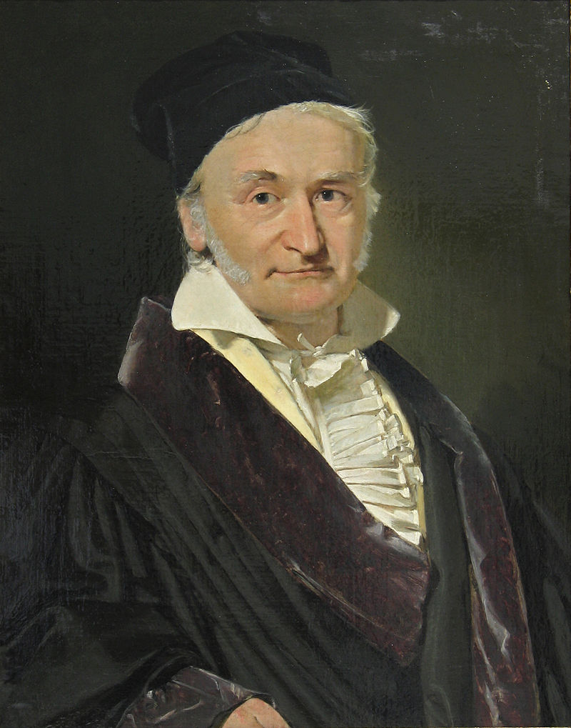
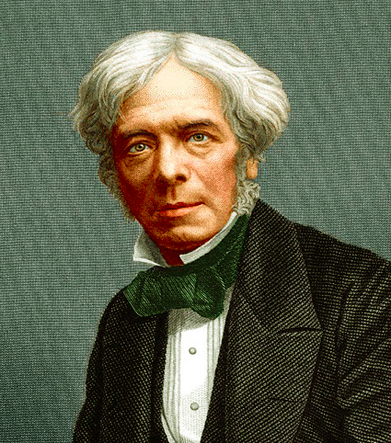
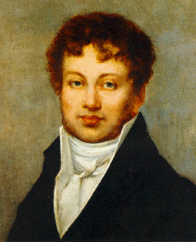



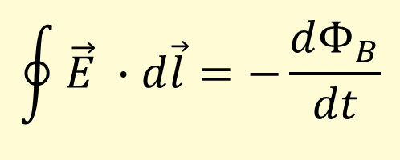
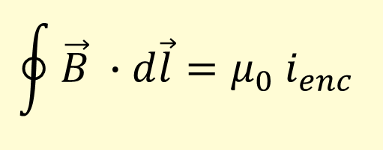
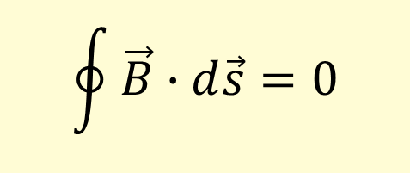
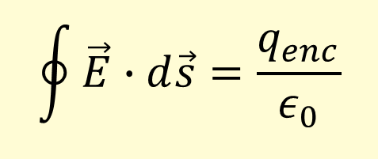
Ecuaciones de Maxwell (FIS120)
1777-1855
1791-1867
1775-1836
$$\oint{\vec{E}∙d\vec{s}=\frac{q_{enc}}{ε_{0}}}$$
$$\oint{\vec{E} ∙d\vec{l}=−\frac{dΦ_{B}}{dt}}$$
$$\oint{\vec{B} ∙d\vec{l}=μ_{0} i_{enc} }$$
$$\oint{\vec{B}∙d\vec{s}=0}$$

Slide 9
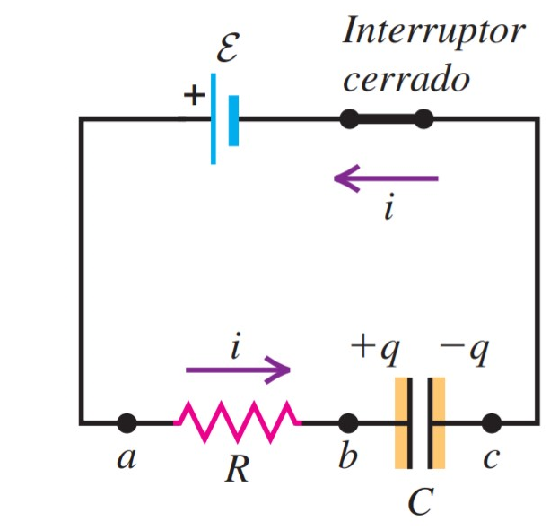
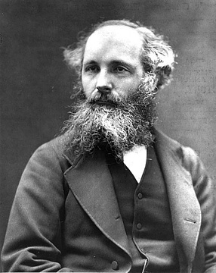
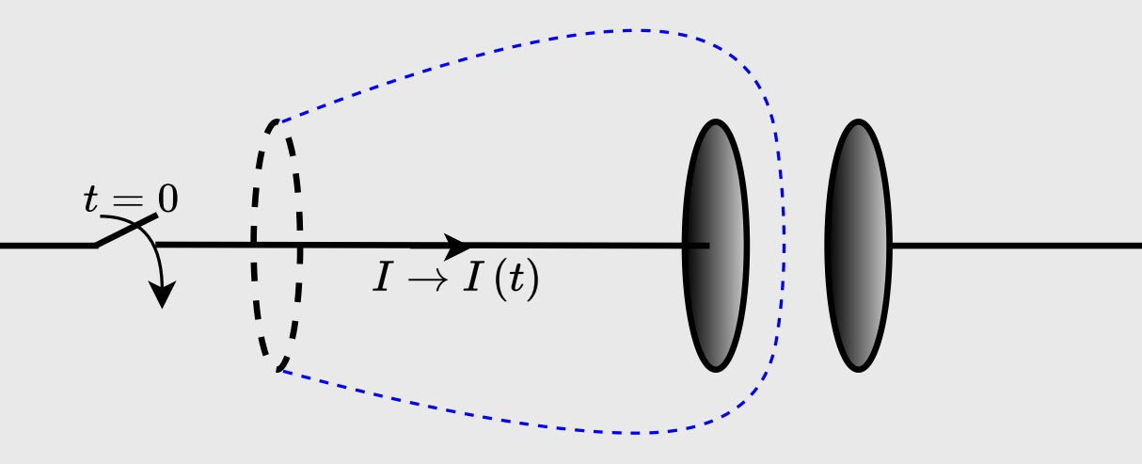
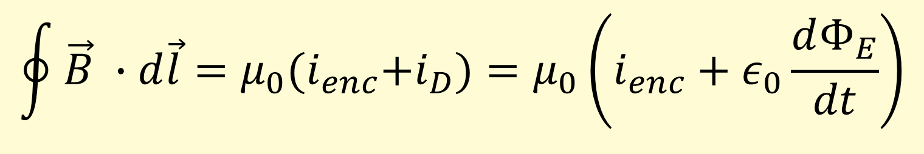
Ley Ampere-Maxwell
$$\oint{\vec{B} ∙d\vec{l}=μ_{0}{(i}_{enc}+i_{D})}=μ_{0}\left(i_{enc}+ε_{0}\frac{dΦ_{E}}{dt}\right)$$
1775-1836
1831-1879

Slide 10
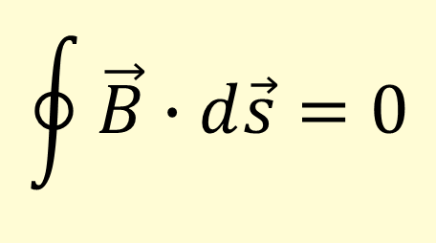
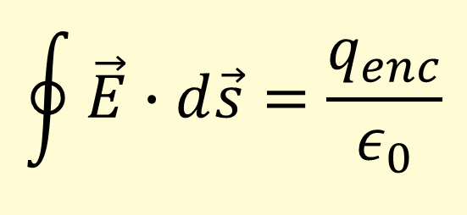
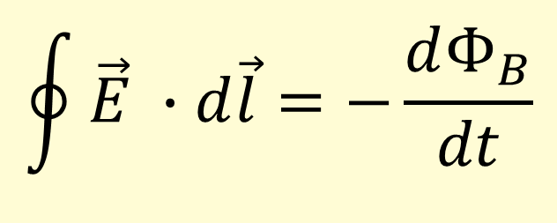
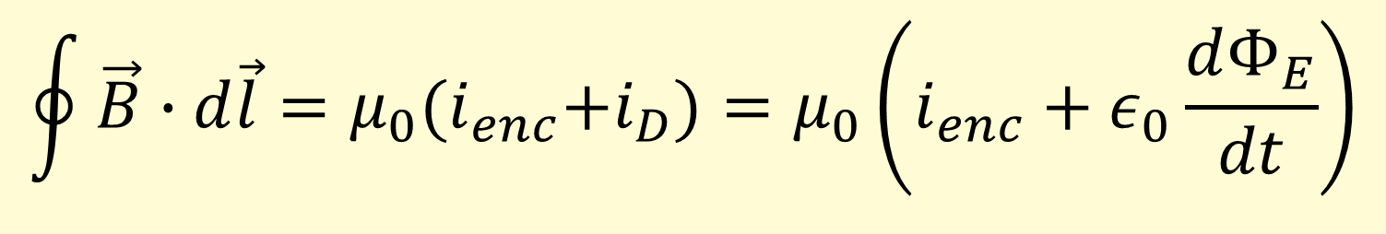
Ecuaciones de Maxwell
$$\oint{\vec{E}∙d\vec{s}=\frac{q_{enc}}{ε_{0}}}$$
Ecuaciones Integrales
(Globales)
$$\oint{\vec{B}∙d\vec{s}=0}$$
$$\oint{\vec{E} ∙d\vec{l}=−\frac{dΦ_{B}}{dt}}$$
$$\oint{\vec{B}∙d\vec{l}=μ_{0}{(i}_{enc}+i_{D})=μ_{0}}\left(i_{enc}+ε_{0}\frac{dΦ_{E}}{dt}\right)$$

Slide 11
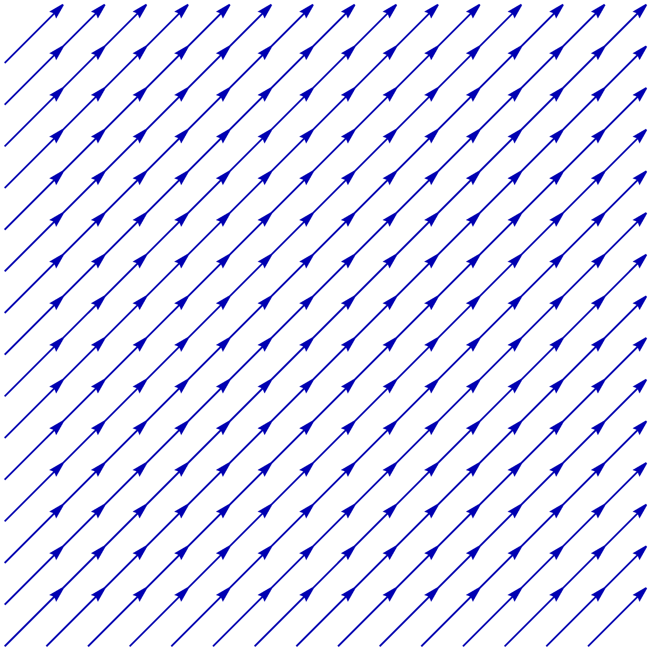
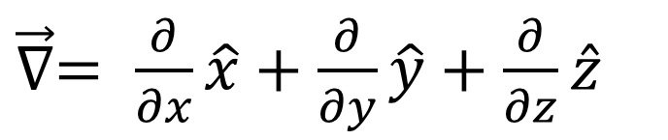
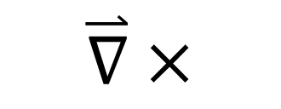
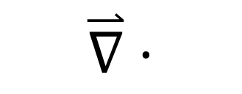

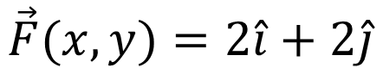
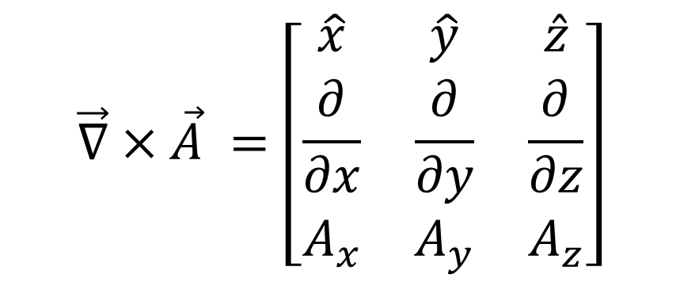
Campos vectoriales
$$\overset{⃑}{∇}$$
$$\overset{⃑}{∇}⋅$$
$$\overset{⃑}{∇}×$$
$\vec{∇}= \frac{∂}{∂x}\hat{x}+$ $\frac{∂}{∂y}\hat{y}+$ $\frac{∂}{∂z}\hat{z}$
$$\vec{∇}×\vec{A} =\left[\begin{matrix}\hat{x} & \hat{y} & \hat{z} \\ \frac{∂}{∂x} & \frac{∂}{∂y} & \frac{∂}{∂z} \\ A_{x} & A_{y} & A_{z}\end{matrix}\right]$$
$$\vec{F}(x,y)=2\hat{i}+2\hat{j}$$

Slide 12
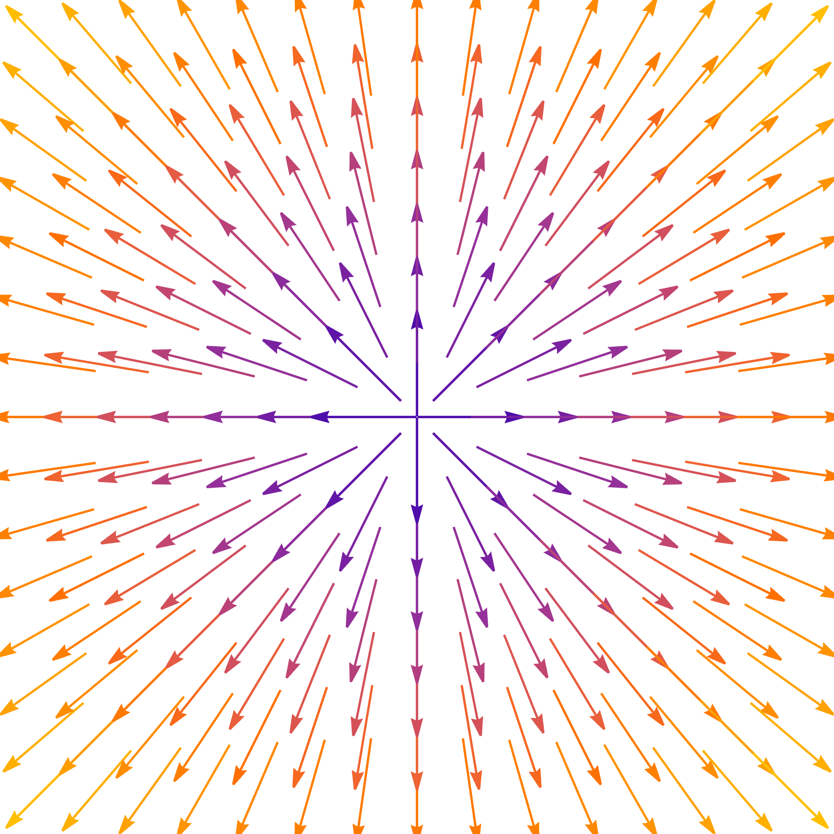
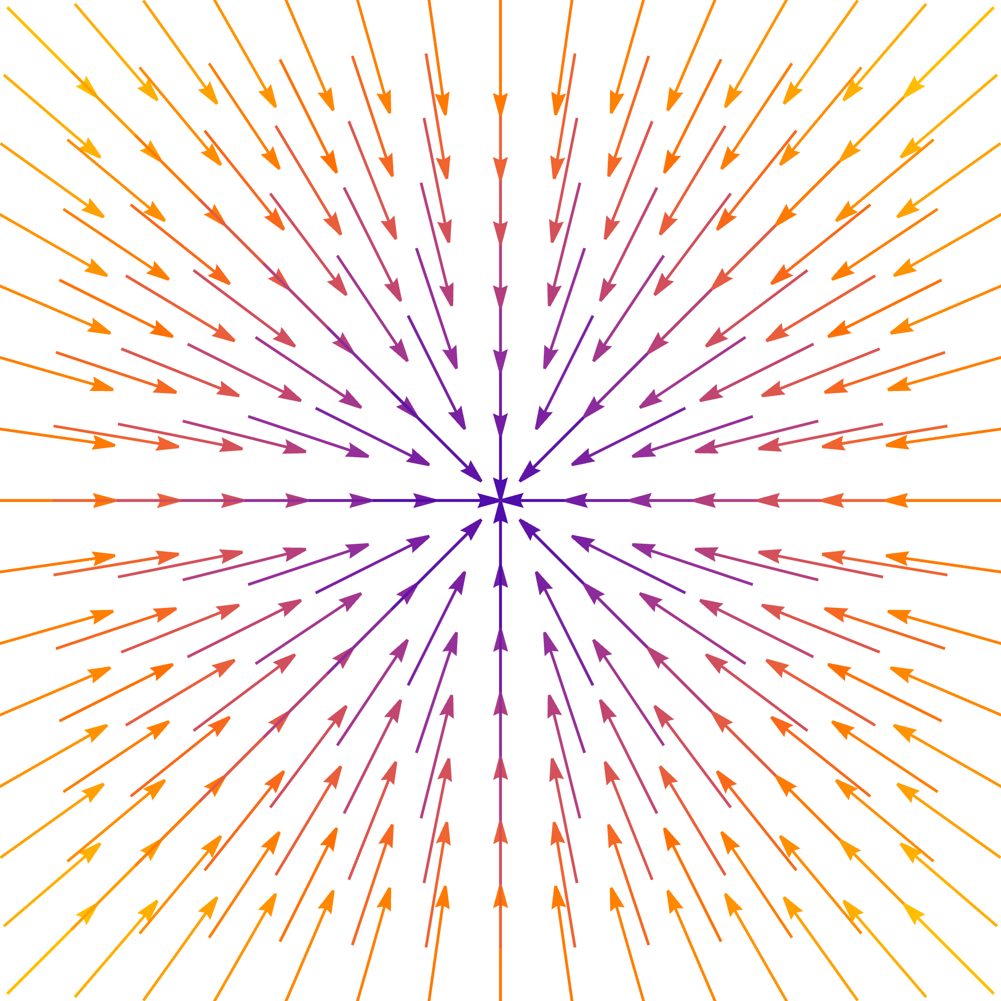
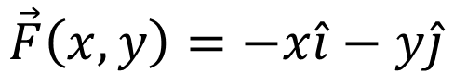
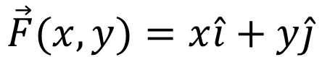
Campos vectoriales
$$\vec{F}(x,y)=x\hat{i}+y\hat{j}$$
$$\vec{F}\left(x,y\right)=−x\hat{i}−y\hat{j}$$

Slide 13
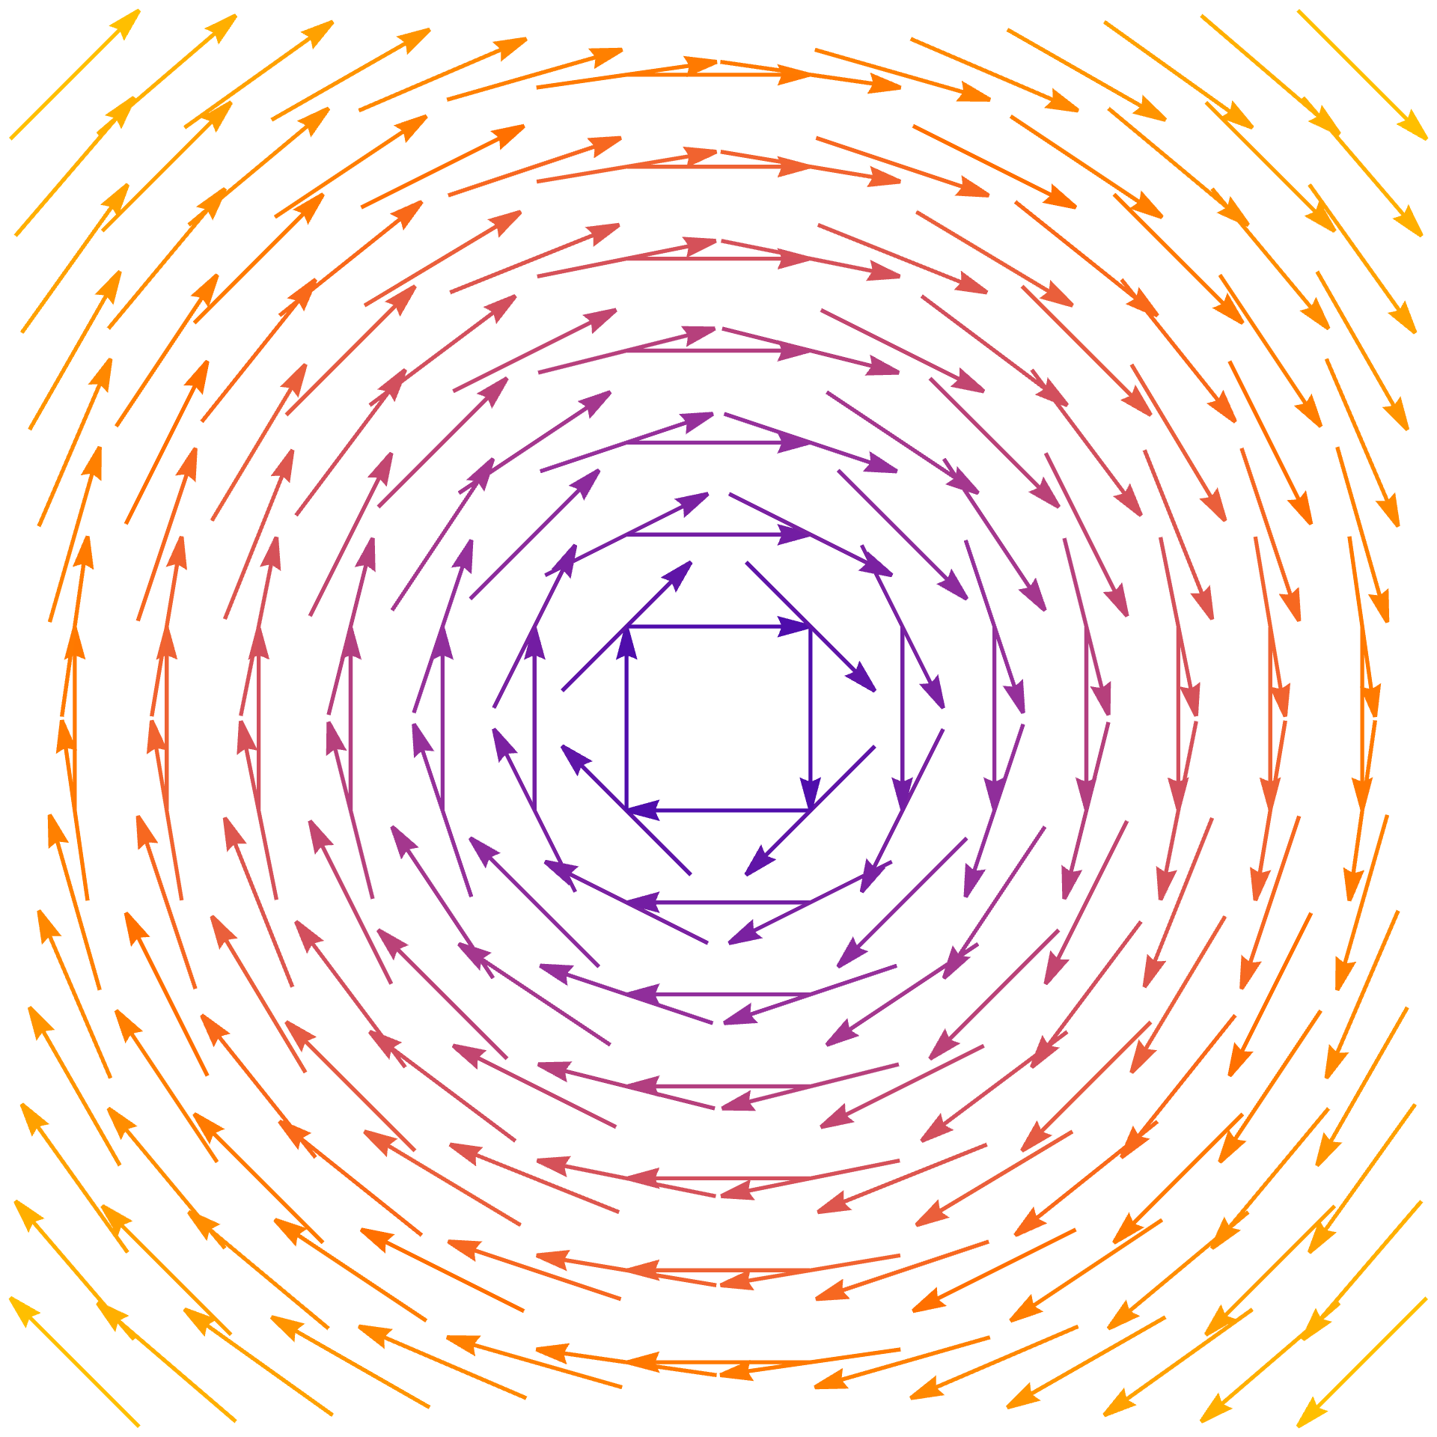
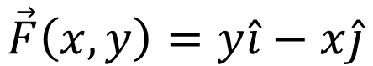
Campos vectoriales
$$\vec{F}\left(x,y\right)=y\hat{i}−x\hat{j}$$

Slide 14
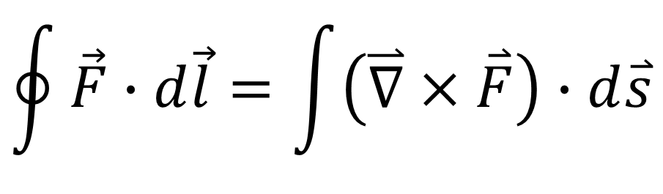
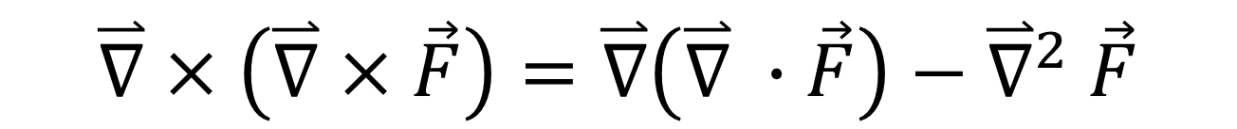
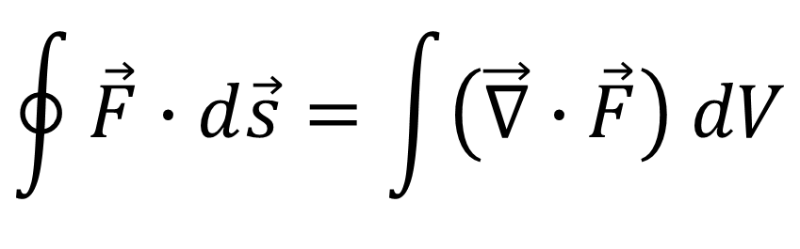
Teoremas
$$\oint{\vec{F}}∙d\vec{s}=\int{\left(\vec{∇}∙\vec{F}\right) dV}$$
Divergencia
$$\oint{\vec{F}∙d\vec{l}}=\int{\left(\overset{⃑}{∇}×\overset{⃑}{F}\right)∙d\overset{⃑}{s}}$$
Stokes
$$\overset{⃑}{∇}×\left(\overset{⃑}{∇}×\vec{F}\right)=\overset{⃑}{∇}\left(\overset{⃑}{∇} ∙\vec{F}\right)−{\overset{⃑}{∇}}^{2} \vec{F}$$

Slide 15
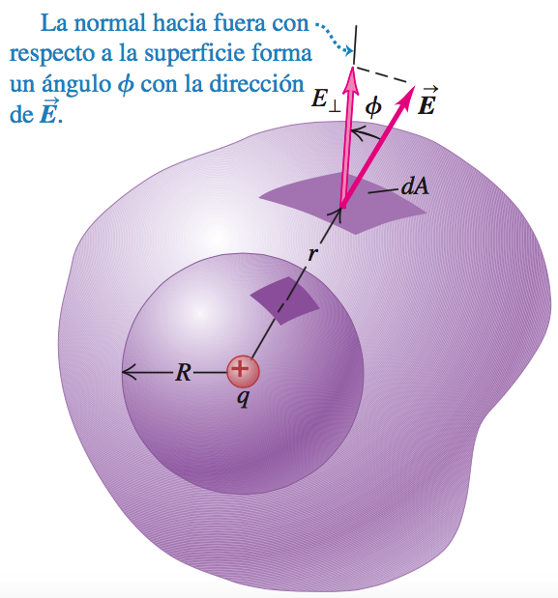
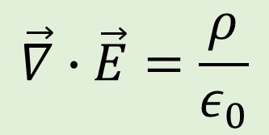
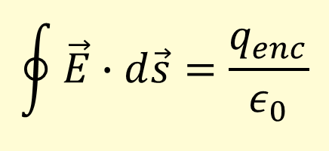
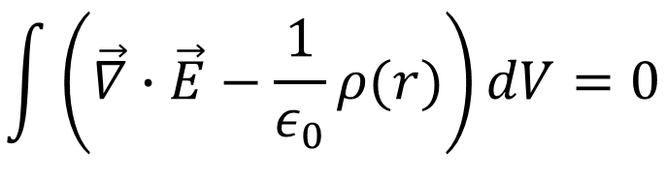
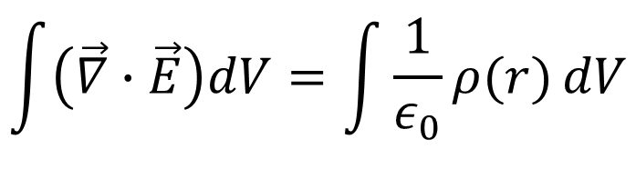
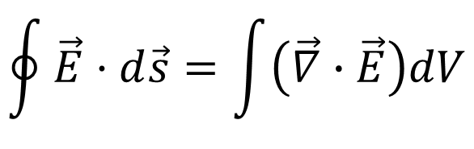
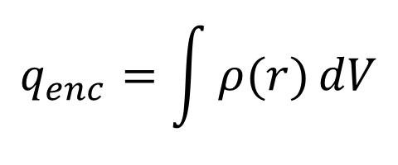
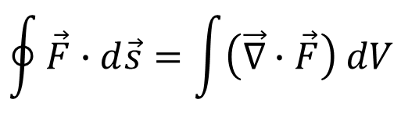
Hacia el cálculo diferencial
$$\oint{\vec{F}}∙d\vec{s}=\int{\left(\vec{∇}∙\vec{F}\right) dV}$$
$$\oint{\vec{E}∙d\vec{s}=\frac{q_{enc}}{ε_{0}}}$$
$$\oint{\vec{E}}·d\vec{s}=\int{\left(\vec{∇}∙\vec{E}\right)dV}$$
$$q_{enc}=\int{ρ(r)}dV$$
$$\int{\left(\vec{∇}∙\vec{E}\right)dV}=\int{\frac{1}{ε_{0}}ρ(r)}dV$$
$$\int{\left(\vec{∇}∙\vec{E}−\frac{1}{ε_{0}}ρ(r)\right)dV}=0$$
$$\vec{∇}∙\vec{E}=\frac{ρ}{ε_{0}}$$

Slide 16
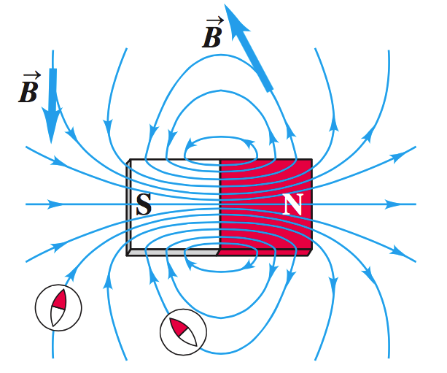
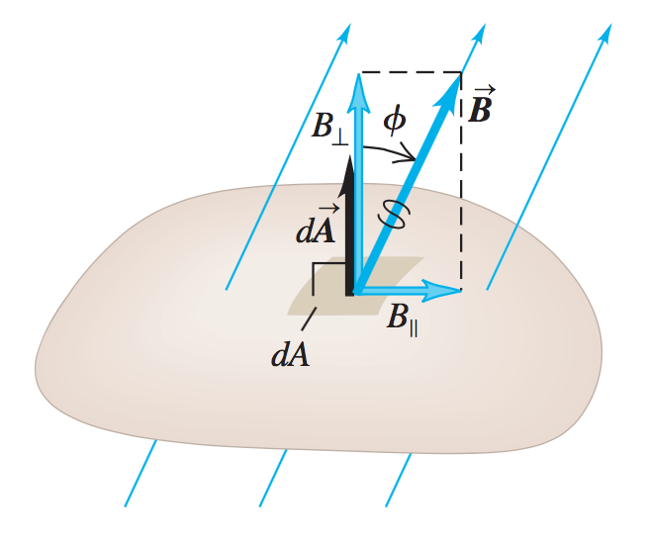
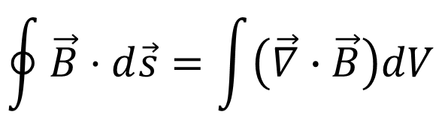



Hacia el cálculo diferencial
$$\oint{\vec{F}}∙d\vec{s}=\int{\left(\vec{∇}∙\vec{F}\right) dV}$$
$$\oint{\vec{B}∙d\vec{s}}=0$$
$$\oint{\vec{B}}·d\vec{s}=\int{\left(\vec{∇}∙\vec{B}\right)dV}$$
$$\int{\left(\vec{∇}∙\vec{B}\right)dV}=0$$
$$\vec{∇}∙\vec{B}=0$$

Slide 17









Hacia el cálculo diferencial
$$\oint{\vec{F}∙d\vec{l}}=\int{\left(\overset{⃑}{∇}×\overset{⃑}{F}\right)∙d\overset{⃑}{s}}$$
$$\oint{\vec{E} ∙d\vec{l}=−\frac{dΦ_{B}}{dt}}$$
$$\oint{\vec{E}}·d\vec{l}=\int{\left(\vec{∇} × \vec{E}\right)·d\vec{s}}$$
$$Φ_{B}=\int{\vec{B}·d\vec{s}}$$
$$\int{\left(\vec{∇} × \vec{E}\right)·d\vec{s}}=−\frac{d}{dt}\left(\int{\vec{B}·d\vec{s}}\right)$$
$$=−\int{\frac{∂\vec{B}}{∂t}·d\vec{s}}$$
$$\int{\left(\vec{∇} × \vec{E}+\frac{∂\vec{B}}{∂t}\right)·d\vec{s}}=0$$
$$\vec{∇} × \vec{E}=−\frac{∂\vec{B}}{∂t}$$

Slide 18







Hacia el cálculo diferencial
$$\oint{\vec{F}∙d\vec{l}}=\int{\left(\overset{⃑}{∇}×\overset{⃑}{F}\right)∙d\overset{⃑}{s}}$$
$$\oint{\vec{B} ∙d\vec{l}=μ_{0}\left(i_{enc}+ε_{0}\frac{dΦ_{E}}{dt} \right) }$$
$$\oint{\vec{B}}·d\vec{l}=\int{\left(\vec{∇} × \vec{B}\right)·d\vec{s}}$$
$$i_{enc}=\int{\vec{J}·d\vec{S}}$$
$$Φ_{E}=\int{\vec{E}·d\vec{s}}$$
$$\int{\left(\vec{∇} × \vec{B}\right)·d\vec{s}}=\int{μ_{0} \vec{J}·d\vec{s}}+μ_{0}ε_{0}\int{\frac{∂\vec{E}}{∂t}·d\vec{s}}$$
$$\vec{∇} × \vec{B}=μ_{0}\vec{J}+μ_{0}ε_{0}\frac{∂\vec{E}}{∂t}$$

Slide 19





Ecuaciones de Maxwell
Ecuaciones Diferenciales (Locales)
$$\vec{∇}∙\vec{E}=\frac{ρ}{ε_{0}}$$
$$\vec{F}=q\vec{E}+q\vec{v}×\vec{B}$$
$$\vec{∇}∙\vec{B}=0$$
Set de ecuaciones que rigen ¡TODO el electromagnetismo!
$$\vec{∇} × \vec{E}=−\frac{∂\vec{B}}{∂t}$$
$$\vec{∇} × \vec{B}=μ_{0}\vec{J}+μ_{0}ε_{0}\frac{∂\vec{E}}{∂t}$$

